Slide 1
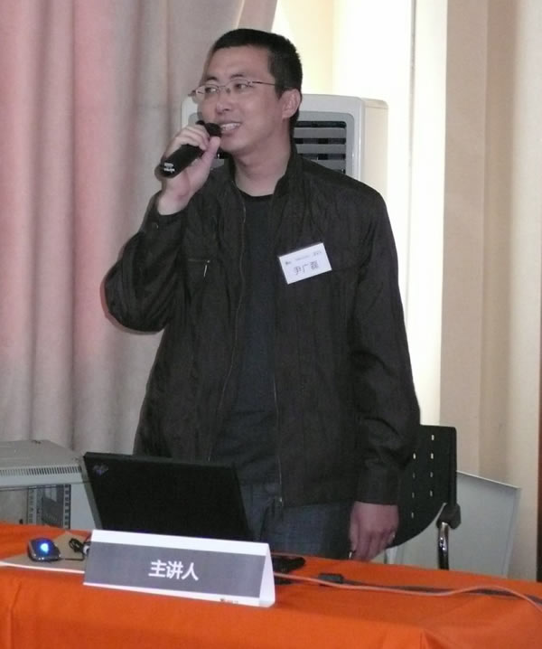
产品经理培训：策划、设计、用户体验、项目实现
主讲人：尹广磊
WebPPD.com产品原型设计
Axure RP中文社区 创办者
www.WebPPD.com
www.Axure.org
个人主页
www.yintop.com
本PPT只是简版内容，只说重要的，不列没用的。

Slide 2
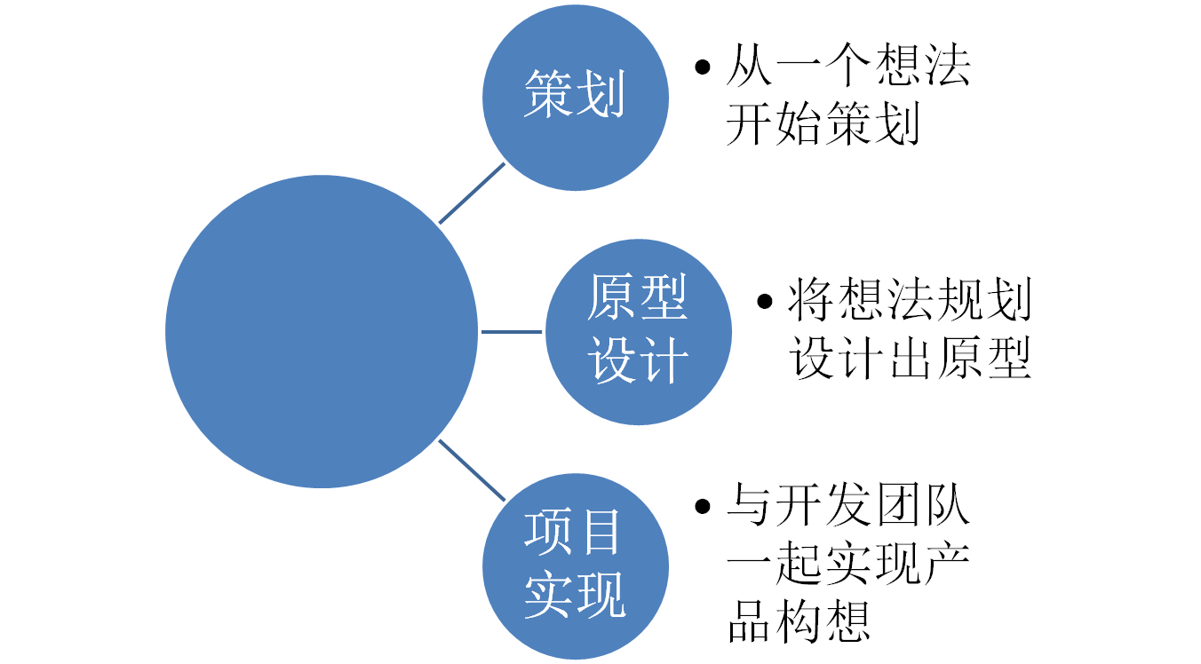
产品经理做的事儿
产品经理

Slide 3
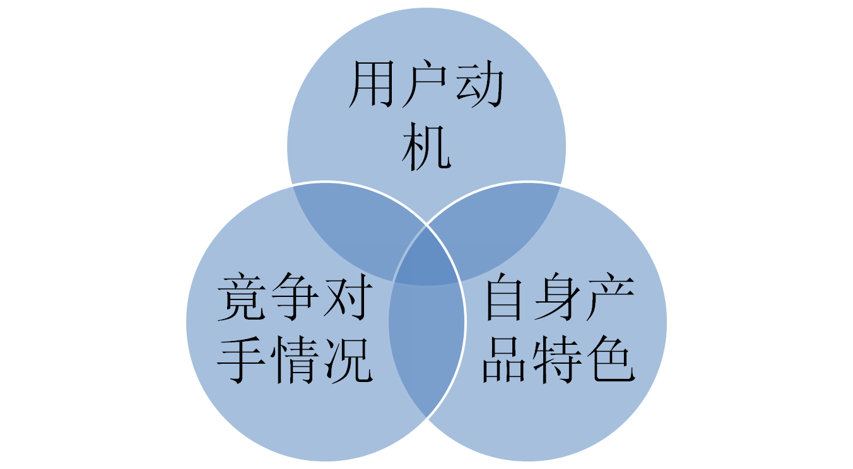
产品策划的三要素要说的通
用户特征不重要，用户动机才重要。

Slide 4
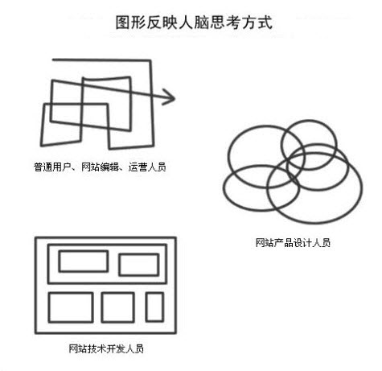
思维方式的不同，直接决定着你是否适合做策划。

Slide 5
运营人员做产品策划：
一线的运营人员，他们不缺乏观察用户的能力，
但是不能将需求提炼成形，进行结构化的构想和设计。
往往只能先有现成的产品，而后往上套自己的需求。
技术开发人员做产品策划：
做技术出身的人，也具备他们观察用户的能力，
同时也不缺乏对产品DIY的能力。
但他们往往钉是钉，铆是铆，不能抽象的提炼产品满足需要时的主次，合并一些不需要的概念。
思维方式上他们总是想穷举，然后做的产品名词概念众多，细节功能复杂。这本身就是问题。

Slide 6

用户体验与交互设计的关系
内容
功能
性能
体验
UE
可用性
交互设计
目的
我心中“用户体验”几大要素的优先级

Slide 7
交互设计
交互：
这里主要说的是人机交互，
一个操作者和一个操作界面，不管是手机、电脑还是什么其它带屏幕的操作设备。
交互过程：
即，操作者用一些触发事件（单击、双击、拖拽、键入等等），在操作界面上发出一些指令。机器处理这些指令，然后在屏幕上给予操作者各种反馈结果，这个过程就叫交互过程。
交互体验：
怎么样让上面的交互过程，更符合人自然的理解与表达，让整个交互过程更顺畅。好的交互设计就是让人尽量感觉不到这东西被刻意的设计过，而是让人觉得它自然而然就应该是那个样子。

Slide 8
交互的变革从触发事件开始
过去
DOS系统时代只有键盘，后来视窗界面有了鼠标。
现在
iphone，ipad等多点触摸，去除了鼠标和手写笔。视频
nexus one，的语音搜索功能，让搜索更容易。视频
Microsoft Courier，的手笔结合，让键盘的使用消失。视频
将来
人机自然语言对话，电视不再需要遥控器。

Slide 9
UI
一个页面放多少内容？
7±2原则
布局
摆在哪儿，怎么摆？
主与次
反Box的布局
栅格
960
淡化UI，让内容更突出
交互设计
烘托氛围
配色
部分还原真实感
辅助区分布局，留白、隔断、阴影、渐变
操作过程
每一步操作，都基本符合他的预期。次级不要太深
响应、过渡效果、移位

Slide 10
交互设计表达效果的三个层次：
创意表达
在正确表达的基础上，在创意恰到好处时，创意表达的手法让人眼前一亮，创意常是一件可遇不可求之事。
真实感表达
在正确表达的基础上，让一些修饰或转场过程中部分体现出一些真实感。
正确表达
页面元素的正确表达，是对交互设计的基本要求。
1. 有关三个层次的实例
2. 交互设计细节中的常见问题

Slide 11
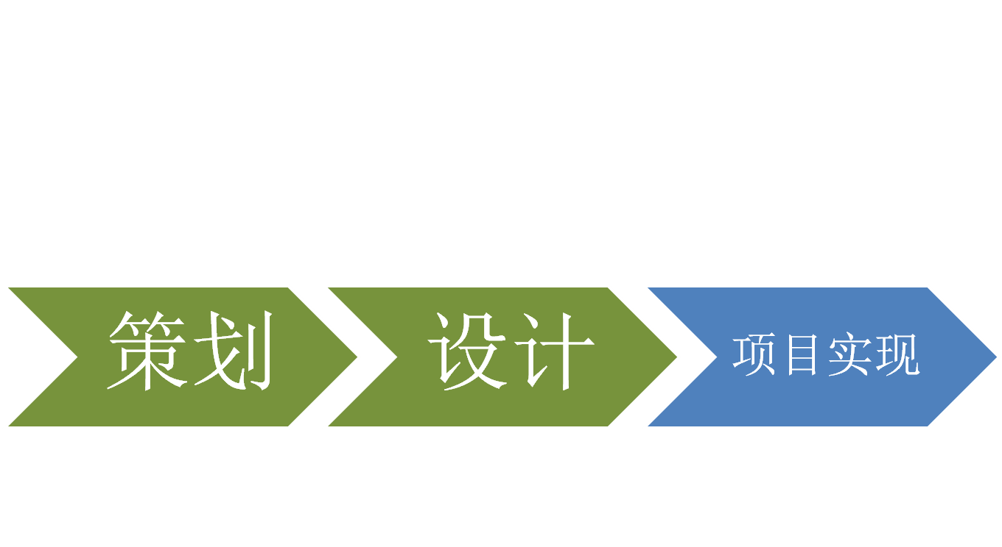
产品经理的：定和盯
定
盯
接受别人向你沟通的能力
推动别人执行的沟通能力
尹广磊眼中的产品和项目负责人

Slide 12

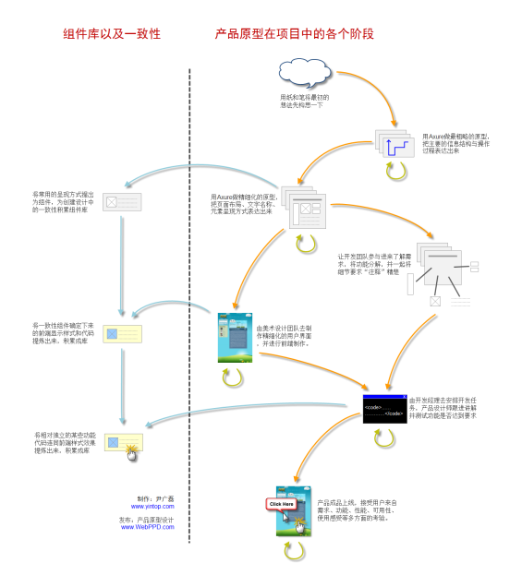
Axure RP网站快速原型工具
http://www.axure.org
可以快速的验证需求，并向开发团队清晰表达设计要求。
作为一款绝佳利器，它在产品的策划与原型设计阶段的优势是无可替代的。
熟练使用Axure RP如今已经成为新浪等门户巨头
招聘产品设计等相关人员的必备要求。
完全的可视化操作，不需要编写一行代码，创建富有直观交互效果的原型。
产品原型在项目中的各个阶段
http://www.webppd.com/thread-1514-1-1.html
（点击以上链接，查看大图。 ）

Slide 13
学习建议：
从关注局部表达开始，平时多收集国外网站在某些局部表达上认为不错的设计。逐步培养起自己对待内容知道如何表达的意识。做到局部表达清晰、准确、不会引发歧义。然后，结合前面讲到的，对整体布局进行不断尝试。
帮助你收集设计碎片的工具：Pearl Crescent、ScrapBook、Capture Fox
我订阅的一些国外RSS站点：查看
了解原型设计：www.Axure.org
兴趣是不断学习的源动力，快乐的坚持自会“悟”出新收获。
两篇文章：
《社区产品架构与设计意见指导书及结构图》
尹广磊自述WebPPD.com两年半的运营经历
尹广磊
www.yintop.com
Email / QQ /MSN :
yintop@qq.com

Slide 14
本PPT是一个简版内容，知道您时间也忙，
所以就是了解一下思路，清晰一下概念。
原始内容的PPT，包含更多一些的示例，大概有40页左右。
本PPT所有内容之前都已写成文章，在以下地址可以找到：
http://www.webppd.com/thread-1016-1-1.html
我们坚持培训要深入浅出的理念，
所以不会把所有东西都罗列给你，不会概念越讲越多。
我们和那些只是听着让你感觉专业，同时发现自己离专业越来越远的培训完全不同。
我们可以帮你清晰概念、梳理思路，让你具备在工作中自己不断在此基础上去总结和积累的能力。
具备了这样的概念基础，你再也不会轻易被他人忽悠。
尹广磊
www.yintop.com
Email / QQ /MSN :
yintop@qq.com

